Slide 1
Казначейское сопровождение средств
в соответствии со статьей 5 Федерального закона
от 29 ноября 2018 г. № 459-ФЗ
«О федеральном бюджете на 2019 год
и на плановый период 2020 и 2021 годов»
Заместитель начальника Управления казначейского сопровождения
Федерального казначейства
Е.В. Гнып

Slide 2
НОРМАТИВНОЕ ПРАВОВОЕ РЕГУЛИРОВАНИЕ
«ГРАЖДАНСКОГО» КАЗНАЧЕЙСКОГО СОПРОВОЖДЕНИЯ В 2019 ГОДУ
Статья 5 Федерального закона от 29 ноября 2018 г. № 459-ФЗ «О федеральном бюджете на 2019 год и на плановый период 2020 и 2021 годов»
Постановление Правительства Российской Федерации от 30 декабря 2018 г. № 1765 «Об утверждении Правил казначейского сопровождения средств в случаях, предусмотренных Федеральным законом «О федеральном бюджете на 2019 год и на плановый период 2020 и 2021 годов»
Приказ Министерства финансов Российской Федерации от 11 декабря 2018 № 259н «Об утверждении Порядка осуществления территориальными органами Федерального казначейства санкционирования расходов, источником финансового обеспечения которых являются целевые средства, при казначейском сопровождении целевых средств в случаях, предусмотренных Федеральным законом «О федеральном бюджете на 2019 год и на плановый период 2020 и 2021 годов»
Приказ Министерства финансов Российской Федерации от 10 января 2019 № 4н «Об утверждении Порядка ведения раздельного учета результатов финансово-хозяйственной деятельности, распределения накладных расходов, раскрытия структуры цены государственного (муниципального) контракта, контракта (договора) о поставке товаров, выполнении работ, оказании услуг, и проведения территориальными органами Федерального казначейства в случаях, установленных Правительством Российской Федерации, проверок при осуществлении казначейского сопровождения средств в соответствии с Федеральным законом «О федеральном бюджете на 2019 год и на плановый период 2020 и 2021 годов» (на регистрации в Минюсте России)
Приказ Федерального казначейства от 9 января 2019 г. № 3н «Об утверждении Порядка формирования идентификатора государственного контракта, контракта учреждения, соглашения, договора о капитальных вложениях, договора о проведении капитального ремонта при казначейском сопровождении средств в валюте Российской Федерации в случаях, предусмотренных Федеральным законом «О федеральном бюджете на 2019 год и на плановый период 2020 и 2021 годов» (на регистрации в Минюсте России)

Slide 3
НОРМАТИВНОЕ ПРАВОВОЕ РЕГУЛИРОВАНИЕ КАЗНАЧЕЙСКОГО СОПРОВОЖДЕНИЯ ГОСУДАРСТВЕННОГО ОБОРОННОГО ЗАКАЗА В 2019 ГОДУ
Статья 5 Федерального закона от 29 ноября 2018 г. № 459-ФЗ «О федеральном бюджете на 2019 год и на плановый период 2020 и 2021 годов»
Постановление Правительства Российской Федерации от 28 декабря 2018 г. № 1702 «Об утверждении Правил казначейского сопровождения средств государственного оборонного заказа в валюте Российской Федерации в случаях, предусмотренных Федеральным законом «О федеральном бюджете на 2019 год и на плановый период 2020 и 2021 годов»
Приказ Министерства финансов Российской Федерации от 11 декабря 2018 г. № 259н «Об утверждении Порядка осуществления территориальными органами Федерального казначейства санкционирования расходов, источником финансового обеспечения которых являются целевые средства, при казначейском сопровождении целевых средств в случаях, предусмотренных Федеральным законом «О федеральном бюджете на 2019 год и на плановый период 2020 и 2021 годов» (в части формирования Сведений об операциях с целевыми средствами и использования кодов направлений расходования целевых средств в соответствии с Приложением № 4 к указанному Порядку)
Приказ Министерства финансов Российской Федерации от 27 декабря 2018 г. № 290н «Об утверждении критериев приостановления операций по лицевым счетам, открытым в территориальных органах Федерального казначейства при казначейском сопровождении средств государственного оборонного заказа»
Приказ Министерства финансов Российской Федерации от 10 января 2019 г. № 4н «Об утверждении Порядка ведения раздельного учета результатов финансово-хозяйственной деятельности, распределения накладных расходов, раскрытия структуры цены государственного (муниципального) контракта, контракта (договора) о поставке товаров, выполнении работ, оказании услуг, и проведения территориальными органами Федерального казначейства в случаях, установленных Правительством Российской Федерации, проверок при осуществлении казначейского сопровождения средств в соответствии с Федеральным законом «О федеральном бюджете на 2019 год и на плановый период 2020 и 2021 годов» (на регистрации в Минюсте России)
Приказ Министерства финансов Российской Федерации от 16 января 2019 г. № 8н «Об утверждении Порядка представления головным исполнителем (исполнителем) в территориальный орган Федерального казначейства выписки из государственного контракта на поставку товаров (выполнение работ, оказание услуг), заключенного в целях реализации государственного оборонного заказа, контракта (договора), заключенного в рамках исполнения указанного государственного контракта, и выписки из документа, подтверждающего возникновение денежного обязательства головного исполнителя (исполнителя), содержащих сведения, составляющие государственную тайну, а также форм данных выписок» (на регистрации в Минюсте России)

Slide 4
НОРМАТИВНОЕ ПРАВОВОЕ РЕГУЛИРОВАНИЕ КАЗНАЧЕЙСКОГО СОПРОВОЖДЕНИЯ ГОСУДАРСТВЕННОГО ОБОРОННОГО ЗАКАЗА В 2019 ГОДУ
Приказ Минобороны России и Федерального казначейства от 11 августа 2015 г. № 475/13н «Об утверждении порядка формирования идентификатора государственного контракта по государственному оборонному заказу»
Приказ Федерального казначейства от 17 декабря 2018 г. № 40н «Об утверждении критериев приостановления открытия (отказа в открытии) лицевых счетов территориальными органами Федерального казначейства при казначейском сопровождении средств, получаемых при осуществлении расчетов в целях исполнения государственных контрактов (контрактов) по государственному оборонному заказу» (на регистрации в Минюсте России)
Приказ Федерального казначейства от 9 января 2019 г. № 1н «Об утверждении форм документов, применяемых при осуществлении приостановления открытия (отказа в открытии) лицевых счетов, приостановления (отмены приостановления) операций по лицевым счетам и отказе в проведении приостановленной операции территориальными органами Федерального казначейства при казначейском сопровождении средств государственного оборонного заказа»
Приказ Федерального казначейства от 9 января 2019 г. № 2н «Об утверждении Порядка предоставления информации об операциях на лицевых счетах, открытых головному исполнителю (исполнителю) в территориальных органах Федерального казначейства для осуществления расчетов по государственным контрактам на поставку товаров (выполнение работ, оказание услуг), заключаемым в целях реализации государственного оборонного заказа, а также по контрактам (договорам), заключаемым в рамках исполнения указанных государственных контрактов» (на регистрации в Минюсте России)

Slide 5
НОРМАТИВНОЕ ПРАВОВОЕ РЕГУЛИРОВАНИЕ
КАЗНАЧЕЙСКОГО СОПРОВОЖДЕНИЯ В ЧАСТИ ВЕДЕНИЯ ЮРИДИЧЕСКИМИ
ЛИЦАМИ РАЗДЕЛЬНОГО УЧЕТА ФИНАНСОВО-ХОЗЯЙСТВЕННОЙ ДЕЯТЕЛЬНОСТИ
Часть 1 статьи 5 Федерального закона от 29 ноября 2018 года № 459-ФЗ
дополнена положениями:
при казначейском сопровождении целевых средств юридические лица ведут в порядке, установленном Правительством Российской Федерации, раздельный учет результатов финансово-хозяйственной деятельности по каждому государственному (муниципальному) контракту (контракту, договору) о поставке товаров, выполнении работ, оказании услуг
Постановление Правительства
Российской Федерации
от 24 января 2019 г. № 27
«О внесении изменения в постановление Правительства Российской Федерации
от 19 января 1998 г. № 47»
Приказ Минфина России от 10 января 2019 г. № 4н
«Об утверждении Порядка ведения раздельного учета результатов финансово-хозяйственной деятельности, распределения накладных расходов, раскрытия структуры цены государственного (муниципального) контракта, контракта (договора) о поставке товаров, выполнении работ, оказании услуг, и проведения территориальными органами Федерального казначейства в случаях, установленных Правительством Российской Федерации, проверок
при осуществлении казначейского сопровождения средств в соответствии с Федеральным законом
«О федеральном бюджете на 2019 год
и на плановый период 2020 и 2021 годов»

Slide 6
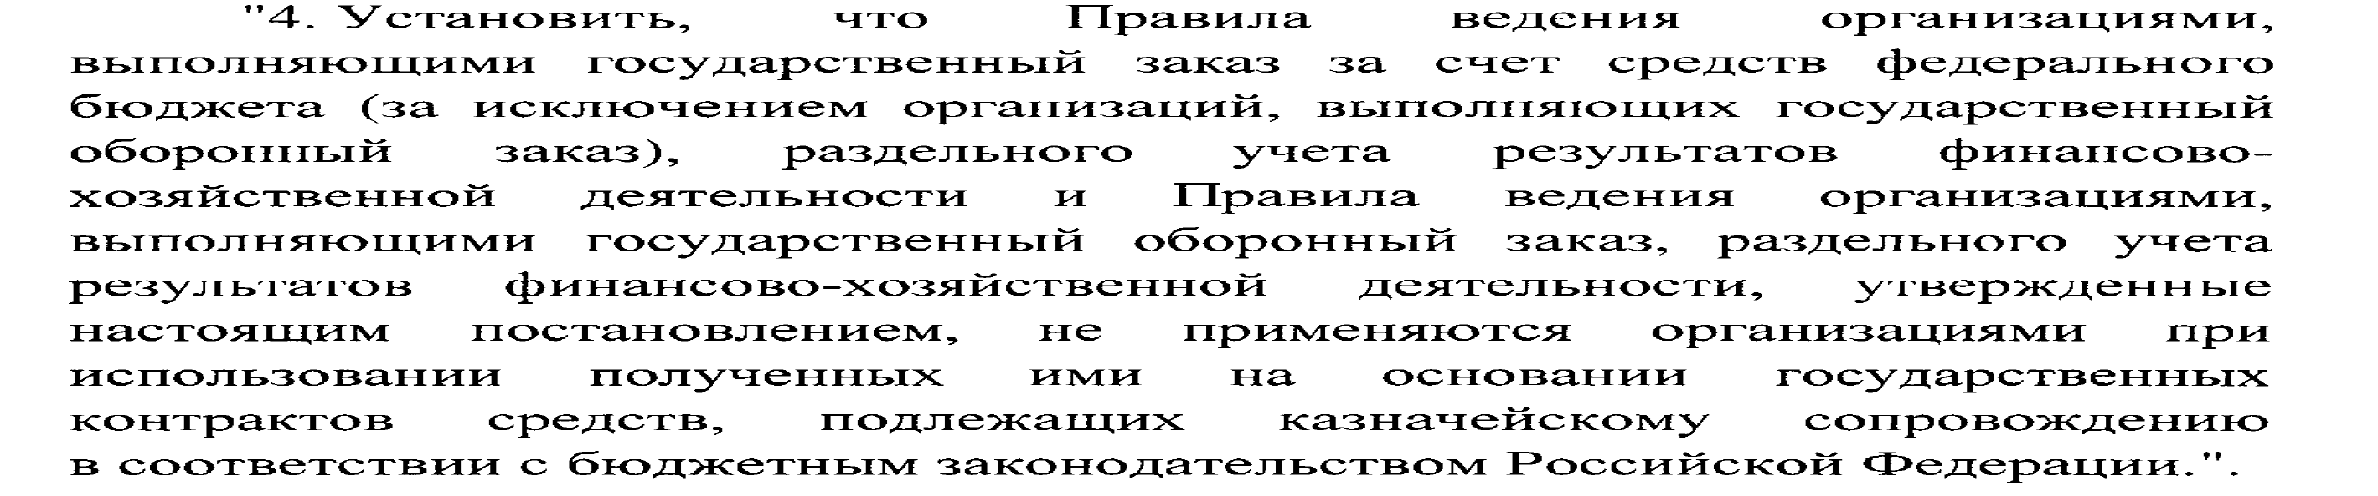
ПОСТАНОВЛЕНИЕ ПРАВИТЕЛЬСТВА РОССИЙСКОЙ ФЕДЕРАЦИИ
ОТ 24 ЯНВАРЯ 2019 Г. № 27 «О ВНЕСЕНИИ ИЗМЕНЕНИЯ В ПОСТАНОВЛЕНИЕ ПРАВИТЕЛЬСТВА РОССИЙСКОЙ ФЕДЕРАЦИИ ОТ 19 ЯНВАРЯ 1998 Г. № 47»
Часть 1 статьи 5 дополнена положениями, что при казначейском сопровождении целевых средств юридические лица ведут в порядке, установленном Правительством Российской Федерации, раздельный учет результатов финансово-хозяйственной деятельности по каждому государственному (муниципальному) контракту (контракту, договору) о поставке товаров, выполнении работ, оказании услуг

Slide 7
В 2019 ГОДУ КАЗНАЧЕЙСКОМУ СОПРОВОЖДЕНИЮ ПОДЛЕЖАТ ЦЕЛЕВЫЕ СРЕДСТВА, НАПРАВЛЯЕМЫЕ В ТОМ ЧИСЛЕ НА РЕАЛИЗАЦИЮ НАЦИОНАЛЬНЫХ ПРОЕКТОВ:
субсидии и бюджетные инвестиции
юр. лицам
взносы в уставные (складочные) капиталы, вклады в имущество
юр. лиц
авансовые платежи по ГК, заключаемым на сумму
100 000,0 тыс. рублей и более
авансовые платежи по контрактам (договорам), заключаемым на сумму 100 000,0 тыс. рублей и более ФБУ, ФАУ за счет субсидий в соответствии с абзацем 2 п. 1 ст. 78.1 и ст. 78.2 БК
расчеты по ГК, заключаемым в целях реализации ГОЗ на сумму более 100,0 тыс. рублей
средства, получаемые юридическими лицами и ИП
в случаях, установленных Правительством Российской Федерации
авансовые платежи по контрактам (договорам), заключаемым юр. лицами получающими субсидии, бюджетные инвестиции,
взносы (вклады)
авансовые платежи по контрактам (договорам), заключаемым исполнителями с соисполнителями в рамках исполнения государственных контрактов, контрактов (договоров, соглашений),
а также расчеты по контрактам (договорам) на сумму более 100, 0 тыс. рублей, заключаемым в рамках исполнения государственных контрактов по ГОЗ

Slide 8
В 2019 ГОДУ КАЗНАЧЕЙСКОМУ СОПРОВОЖДЕНИЮ ПОДЛЕЖАТ:
Особенности осуществления расчетов по государственным контрактам, заключаемым в соответствии
с пунктом 2 части 1 статьи 93 Федерального закона от 5 апреля 2013 г. № 44-ФЗ
«О контрактной системе в сфере закупок товаров, работ услуг для обеспечения государственных
  и муниципальных нужд» установлены Постановлением Правительства Российской Федерации
  от 30 декабря 2018 г. № 1765
расчеты, связанные с исполнением государственных контрактов, заключаемых с единственным поставщиком (подрядчиком, исполнителем) и не содержащих этапы исполнения
расчеты, связанные с исполнением государственных контрактов, заключаемых с единственным поставщиком (подрядчиком, исполнителем), содержащих этапы исполнения
расчеты по контрактам (договорам), заключаемым головным исполнителем
с исполнителем
на сумму 500 тыс. рублей и более
авансовые платежи по контрактам (договорам), заключаемым головным исполнителем с исполнителем
на сумму менее 500 тыс. рублей
расчеты, по контрактам (договорам), заключаемым исполнителем
с соисполнителем на сумму 300 тыс. рублей и более;
авансовые платежи по контрактам (договорам), заключаемым исполнителем с соисполнителем на сумму менее 300 тыс. рублей

Slide 9
В 2019 ГОДУ КАЗНАЧЕЙСКОМУ СОПРОВОЖДЕНИЮ
НЕ ПОДЛЕЖАТ СРЕДСТВА, ПРЕДОСТАВЛЯЕМЫЕ:
из федерального бюджета
на основании ГК
ГОЗ
банкам и гос. корпорации Внешэкономбанк
в целях приобретения услуг связи, коммунальных услуг, электроэнергии, услуг по организации и осуществлению перевозки грузов и пассажиров железнодорожным транспортом общего пользования, авиационных и железнодорожных билетов, билетов для проезда городским и пригородным транспортом, подписки на периодические издания, аренды, осуществления работ по переносу (переустройству, присоединению) принадлежащих юридическим лицам инженерных сетей, коммуникаций, сооружений в соответствии с законодательством Российской Федерации о градостроительной деятельности, осуществления страхования в соответствии со страховым законодательством
в целях проведения операций, осуществляемых на отдельных счетах, открытых в уполномоченных банках в соответствии с Федеральным законом «О государственном оборонном заказе»
юридическим лицам в целях возмещения недополученных доходов или возмещения фактически понесенных затрат в связи с производством (реализацией) товаров, выполнением работ, оказанием услуг
социально ориентированным некоммерческим организациям, осуществляющим деятельность, предусмотренную статьей 31.1 Федерального закона от 12 января 1996 г.
№ 7-ФЗ, организациям кинематографии, региональным и муниципальным средствам массовой информации, а также политическим партиям в целях компенсации финансовых затрат по итогам их участия в выборах
на основании государственных контрактов, контрактов (договоров), заключаемых в целях приобретения услуг связи, коммунальных услуг, электроэнергии, услуг по организации и осуществлению перевозки грузов и пассажиров железнодорожным транспортом общего пользования, авиационных и железнодорожных билетов, билетов для проезда городским и пригородным транспортом, подписки на периодические издания, аренды и другие исключения, предусмотренные п. 3 ч. 3 ст. 5
юридическим лицам за заслуги перед государством (гранты, кроме грантов условиями предоставления которых установлено требование их использован на соответствие условиям и целям, установленным при их предоставлении)
в соответствии с законодательством Российской Федерации о контрактной системе в сфере закупок товаров, работ, услуг для обеспечения государственных и муниципальных нужд, исполнение которых подлежит банковскому сопровождению
По решению Правительства Российской Федерации, получаемые юридическими лицами, индивидуальными предпринимателями в рамках исполнения договоров (соглашений) о предоставлении субсидий (бюджетных инвестиций)

Slide 10

ПОДТВЕРЖДЕНИЕ ОСТАТКОВ ЦЕЛЕВЫХ СРЕДСТВ В 2019 ГОДУ
В соответствии с частью 10 статьи 5 Федерального закона от 29 ноября 2018 г. № 459-ФЗ «О федеральном бюджете на 2019 год и на плановый период 2020 и 2021 годов» остатки бюджетных инвестиций и остатки субсидий, находящиеся на лицевых счетах, открытых юридическим лицам в ТОФК, не использованные по состоянию на 1 января 2019 года, подлежат использованию в соответствии с решениями ГРБС
до 20 апреля 2019 года
ГРБС направляют в Минфин России на согласование информацию о неисполненных обязательствах
не позднее 5-го рабочего дня (не позднее 26 апреля 2019 года)
Минфин России согласовывает либо возвращает без согласования информацию о неисполненных обязательствах
до 1 мая 2019 года
ГРБС утверждают Сведения об операциях с целевыми средствами на 2019 год и на плановый период 2020 и 2021 годов
до 20 мая 2019 года
Предоставление юридическими лицами в ТОФК Сведений об операциях с целевыми средствами на 2019 год
и на плановый период 2020 и 2021 годов
не позднее 1 июня 2019 года
Перечисление юридическими лицами не подтвержденных к использованию остатков субсидий
в доход федерального бюджета
не позднее 17 июня 2019 года
Перечисление ТОФК не подтвержденных к использованию остатков субсидий в доход федерального бюджета
КБК ХХХ 2 18 01030 01 0000 180
«Доходы федерального бюджета от возврата иными организациями остатков субсидий прошлых лет»
ХХХ – код главы ГРБС, предоставившего средства.

Slide 11
ОБЯЗАТЕЛЬНЫЕ УСЛОВИЯ, ВКЛЮЧАЕМЫЕ В ГОСУДАРСТВЕННЫЕ КОНТРАКТЫ,
(КОНТРАКТЫ), ДОГОВОРА, (СОГЛАШЕНИЯ) ПРИ КАЗНАЧЕЙСКОМ СОПРОВОЖДЕНИИ
1. Запрет на перечисление средств:
- в качестве взноса в уставный (складочный) капитал другого юридического лица, вклада в имущество другого юридического лица;
- в целях размещения средств на депозиты, а также в иные финансовые инструменты;
- на счета, открытые в банке юридическому лицу;
2. Обязанность открыть исполнителям, соисполнителям лицевые счета в органах Федерального казначейства.
3. Представление в органы Федерального казначейства документов, предусмотренных порядком санкционирования целевых средств.
4. Указание в договорах (контрактах, соглашениях) платежных и расчетных документах и документах, подтверждающих возникновение денежных обязательств, идентификатора государственного контракта (соглашения).
5. Обязанность юридического лица вести раздельный учет результатов финансово-хозяйственной деятельности по каждому договору (контракту), заключенного в рамках исполнения соглашения, распределять накладные расходы пропорционально срокам исполнения договора (контракта), либо срокам использования авансового платежа по ним в порядке, установленном Министерством финансов Российской Федерации.
6. Перечисление средств по оплате обязательств юридических лиц в пределах суммы, необходимой для оплаты фактически поставленных товаров, выполненных работ, оказанных услуг (казначейское обеспечение обязательств) в случаях, предусмотренных частью 8 статьи 5 Федерального закона № 459-ФЗ.
NEW
NEW
NEW

Slide 12
ПОСТАНОВЛЕНИЕ ПРАВИТЕЛЬСТВА РФ ОТ 30 ДЕКАБРЯ 2018 Г. № 1765
ПРАВИЛА КАЗНАЧЕЙСКОГО СОПРОВОЖДЕНИЯ СРЕДСТВ В СЛУЧАЯХ,
ПРЕДУСМОТРЕННЫХ ФЕДЕРАЛЬНЫМ ЗАКОНОМ «О ФЕДЕРАЛЬНОМ БЮДЖЕТЕ
НА 2019 ГОД И НА ПЛАНОВЫЙ ПЕРИОД 2020 И 2021 ГОДОВ»
На счета, открытые в банке юридическому лицу, возможно перечисление:
оплаты обязательств юридического лица в соответствии с валютным законодательством Российской Федерации;
оплаты обязательств юридического лица в целях осуществления расчетов по оплате труда;
оплаты обязательств юридического лица в целях осуществления расчетов по социальным выплатам и иным выплатам в пользу работников;
оплаты фактически поставленных товаров, выполненных работ, оказанных услуг, источником финансового обеспечения которых являются целевые средства, в случае если юридическое лицо не привлекает для поставки таких товаров, выполнения таких работ, оказания таких услуг иных юридических лиц, а также при условии представления документов-оснований или реестра документов-оснований, с приложением указанных в нем документов-оснований;
возмещения произведенных юридическим лицом расходов (части расходов) при условии представления вышеуказанных, а также копий платежных поручений, реестров платежных поручений, подтверждающих оплату произведенных юридическим лицом расходов (части расходов), если условиями соглашения договора (контракта) предусмотрено возмещение произведенных юридическим лицом расходов (части расходов);
оплаты обязательств юридического лица по накладным расходам, связанным с исполнением соглашения, договора (контракта).
NEW
12

Slide 13
  Постановление Правительства Российской Федерации от 28 декабря 2018 г. № 1702
  Правила казначейского сопровождения средств государственного оборонного заказа в валюте Российской Федерации в случаях, предусмотренных Федеральным законом «О федеральном бюджете на 2019 год и на плановый период 2020 и 2021 годов»
  Уточнен Режим лицевого счета, который предусматривает, в том числе осуществление операций на счета, открытые в кредитной организации:
головному исполнителю - в целях перечисления средств в согласованном с государственным заказчиком размере, не превышающем размера прибыли, подлежащего применению государственным заказчиком в составе цены продукции в порядке, установленном Правительством Российской Федерации в соответствии с Федеральным законом «О государственном оборонном заказе» для определения начальной (максимальной) цены государственного контракта или цены государственного контракта, заключаемого с единственным головным исполнителем, в случае частичного исполнения головным исполнителем государственного контракта, цена которого в соответствии с указанным порядком определена с применением затратного метода или метода индексации по статьям затрат, либо в иных порядке и размере, определенных условиями государственного контракта, если результатом такого частичного исполнения является принятая государственным заказчиком продукция (товары, работы, услуги);
головному исполнителю (исполнителю) в целях оплаты фактически поставленных товаров, выполненных работ, оказанных услуг, источником финансового обеспечения которых являются средства ГОЗ, в случае если головной исполнитель (исполнитель) не привлекает для поставки таких товаров, выполнения таких работ, оказания таких услуг иных юридических лиц, и возмещения произведенных юридическим лицом расходов (части расходов) при условии представления кроме документов-оснований, предусмотренных положениями Правил, реестра документов-оснований с приложением указанных в нем документов-оснований (в случае его указания в платежном документе);
головному исполнителю (исполнителю) в целях оплаты обязательств юридического лица по накладным расходам по государственному контракту (контракту, договору).
Уведомление о полном исполнении государственного контракта не позднее 10 рабочего дня с момента полного исполнения государственного контракта направляется государственным заказчиком в ТОФК по месту открытия ему лицевого счета ПБС.
13

Slide 14
УПЛАТА НАЛОГОВ, СБОРОВ И ИНЫХ ПЛАТЕЖЕЙ В БЮДЖЕТЫ
БЮДЖЕТНОЙ СИСТЕМЫ РОССИЙСКОЙ ФЕДЕРАЦИИ
В соответствии с положениями подпункта «б» пункта 12 раздела III «Режим лицевого счета» постановления Правительства Российской Федерации от 28 декабря 2018 г. № 1702, и подпункта «а» пункта 6 постановления Правительства Российской Федерации от 30 декабря 2018 г. № 1765:
  на счета, открытые в кредитной организации юридическому лицу, допускается перечисление
  оплаты обязательств юридического лица, головного исполнителя (исполнителя) в целях осуществления расчетов по оплате труда с лицами, работающими по трудовому договору (контракту), а также по выплатам лицам, не состоящим в штате юридического лица, привлеченным для достижения цели, определенной при предоставлении целевых средств, при условии перечисления удержанных налогов, сборов и начисленных страховых взносов на обязательное пенсионное страхование, на обязательное социальное страхование, на обязательное медицинское страхование не позднее даты осуществления указанных расчетов.
  В соответствии с приказом Министерства финансов Российской Федерации от 11 декабря 2018 г. № 259н Перечень направлений расходования целевых средств (Приложение № 4) содержит отдельные детализированные коды для уплаты налогов, сборов и иных платежей в бюджеты бюджетной системы Российской Федерации, в том числе:
  0810 001 налог на прибыль, 0810 002 государственная пошлина и сборы за совершение действий, связанных с лицензированием, 0810 003 земельный налог, 0810 004 уплата иных платежей в бюджеты бюджетной системы Российской Федерации;
  0811 налог на добавленную стоимость;
  0812 налог на доходы физических лиц;
  0813, 0814,0815 страховые взносы;
  0888 014 страховые взносы, относящиеся к оплате труда административно-управленческого персонала.
14

Slide 15
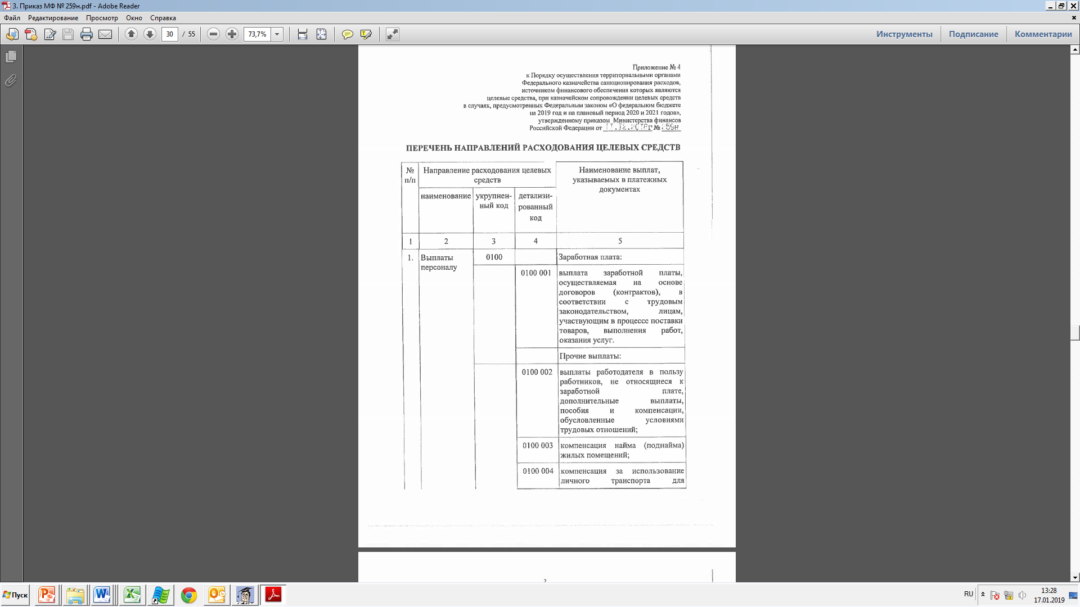
ПРИКАЗ МИНФИНА РОССИИ ОТ 11 декабря 2018 г. № 259н
СВЕДЕНИЯ ОБ ОПЕРАЦИЯХ С ЦЕЛЕВЫМИ СРЕДСТВАМИ НА 2019 ГОД И НА ПЛАНОВЫЙ ПЕРИОД 2020 И 2021 ГОДОВ
Коды направлений расходования целевых средств указываются в соответствии с Приложением № 4 к Приказу Минфина России от 11.12.2018 г. № 259н «Перечень направлений расходования целевых средств»
15

Slide 16
УПЛАТА НАЛОГОВ, СБОРОВ И ИНЫХ ПЛАТЕЖЕЙ В БЮДЖЕТЫ
БЮДЖЕТНОЙ СИСТЕМЫ РОССИЙСКОЙ ФЕДЕРАЦИИ
В целях совершенствования взаимодействия Федеральной налоговой службы и Федерального казначейства
и разработки предложений по контролю за полнотой исполнения обязательств по уплате налогов, сборов
и страховых взносов при расходовании денежных средств, поступающих на лицевые счета, открытые
в территориальных органах Федерального казначейства, в соответствии с приказом Федеральной налоговой службы от 18 сентября 2018 г. № 229@ создана Межведомственная рабочая группа.
В соответствии с пунктом 10 части 2 статьи 5 федерального закона от 29 ноября 2018 г. № 459-ФЗ
«О федеральном бюджете на 2019 год и на плановый период 2020 и 2021 годов» казначейскому сопровождению подлежат средства, получаемые юридическими лицами и индивидуальными предпринимателями, в случаях, установленных Правительством Российской Федерации.
В рамках межведомственного взаимодействия в 2019 году планируется проведение пилотного проекта по реализации предложений Федеральной налоговой службы по контролю за полнотой исполнения налоговых обязательств юридическими лицами – участниками казначейского сопровождения на основании распоряжения Правительства Российской Федерации.
Федеральной налоговой службой представлены на согласование в Федеральное казначейство предложения по налогоплательщикам - юридическим лицам, не являющимся участниками бюджетного процесса, для их включения в пилотный проект.
По итогам проведения эксперимента будут подготовлены и направлены в Министерство финансов Российской Федерации предложения в проекты нормативных правовых актов Правительства Российской Федерации и Министерства финансов Российской Федерации по осуществлению казначейского сопровождения средств, предоставленных юридическим лицам – участникам казначейского сопровождения в рамках исполнения государственного контракта, контракта, договора, соглашения, при исполнении обязательств, связанных с перечислением сумм налогов, сборов и страховых взносов.
16

Slide 17
МОДЕЛЬ ПРОВЕДЕНИЯ ЭКСПЕРИМЕНТА ПО КОНТРОЛЮ ЗА ПОЛНОТОЙ ИСПОЛНЕНИЯ НАЛОГОВЫХ ОБЯЗАТЕЛЬСТВ ЮРИДИЧЕСКИМИ ЛИЦАМИ – УЧАСТНИКАМИ КАЗНАЧЕЙСКОГО СОПРОВОЖДЕНИЯ
1. ФЕДЕРАЛЬНАЯ НАЛОГОВАЯ СЛУЖБА
представление на согласование в Федеральное казначейство предложения по налогоплательщикам - юридическим лицам,
не являющимся участниками бюджетного процесса, для их включения в пилотный проект
6. ФЕДЕРАЛЬАЯ НАЛОГОВАЯ СЛУЖБА
Разработка методических указаний по проверке правильности определения и исчисления юридическими лицами – участниками казначейского сопровождения соответствующих налоговых обязательств и страховых взносов, на основании представляемых ими расчетных документов, в разрезе видов налогов, процентных ставок, сроков уплаты
2.
ФЕДЕРАЛЬНАЯ НАЛОГОВАЯ СЛУЖБА
ФЕДЕРАЛЬНОЕ КАЗНАЧЕЙСТВО
Проект распоряжения Правительства Российской Федерации в соответствии с пунктом 10 части 2 статьи 5 Федерального закона № 459-ФЗ
7. ФЕДЕРАЛЬНОЕ КАЗНАЧЕЙСТВО
КОНТРОЛЬ за полнотой исполнения обязательств юридическими лицами – участниками казначейского сопровождения, включенных в отдельное распоряжение Правительства Российской Федерации в рамках пилотного проекта
3.
Министерство финансов Российской Федерации
4.
ГРБС – государственный заказчик
согласование проекта распоряжения Правительства Российской Федерации
5.
Правительство Российской Федерации
утверждение распоряжения Правительства Российской Федерации
САНКЦИОНИРОВАНИЕ РАСХОДОВ
17

Slide 18
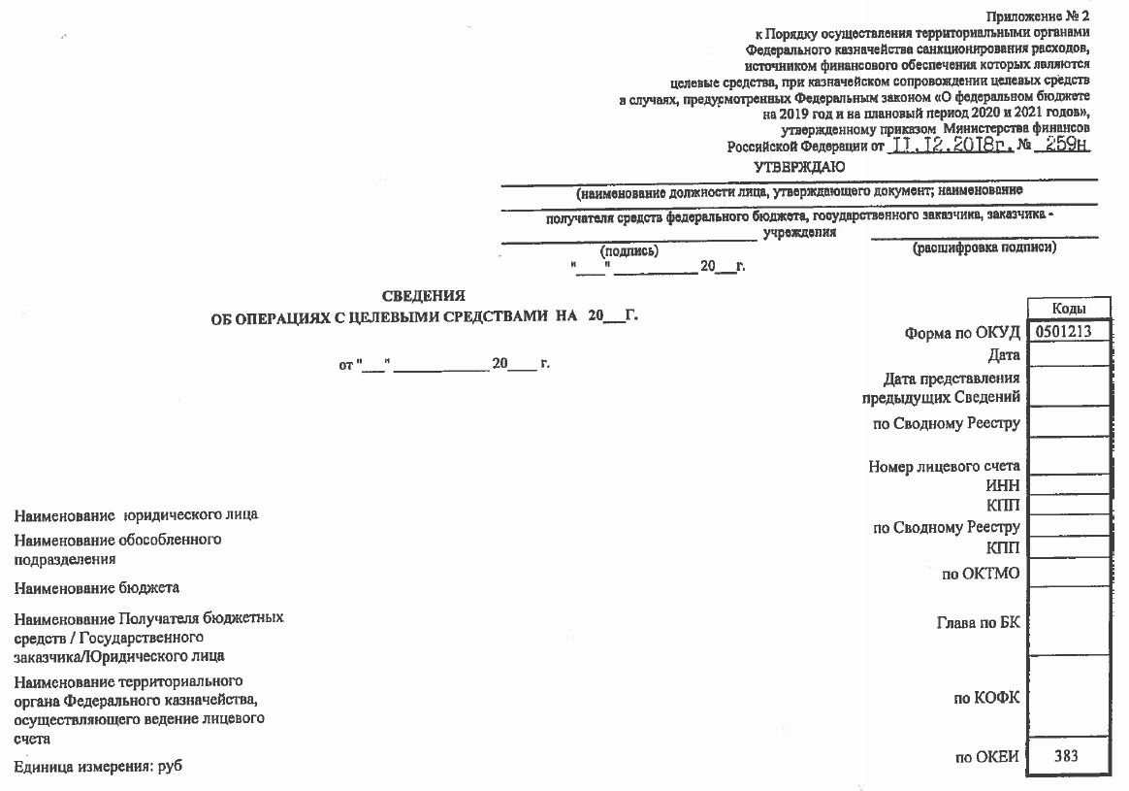
ПРИКАЗ МИНФИНА РОССИИ ОТ 11 ДЕКАБРЯ 2018 г. № 259н
ДО 1 АПРЕЛЯ 2019 ГОДА
Сведения утверждаются в соответствии
с Приложением № 2 к Приказу № 259н

Slide 19
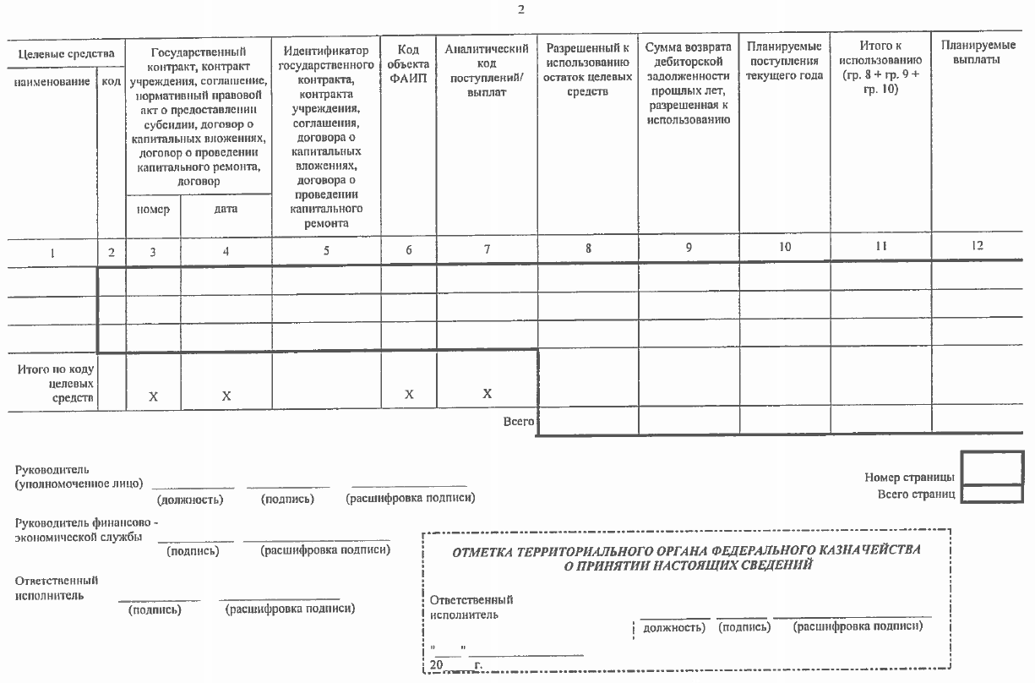
ПРИКАЗ МИНФИНА РОССИИ ОТ 11 ДЕКАБРЯ 2018 г. № 259н

Slide 20
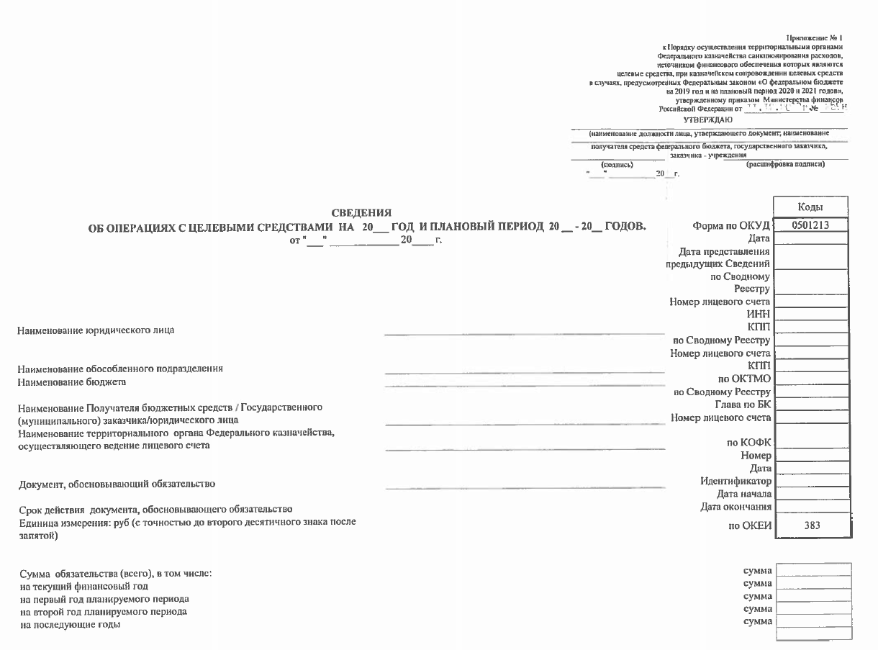
ПРИКАЗ МИНФИНА РОССИИ ОТ 11 ДЕКАБРЯ 2018 г. № 259н
ПОСЛЕ 1 АПРЕЛЯ 2019 ГОДА
Сведения утверждаются в соответствии с Приложением № 1 к Приказу № 259н
Сведения могут утверждаться на весь срок действия соглашения, контракта (договора)
Сроки рассмотрения и утверждения госзаказчиком (головным исполнителем, исполнителем-заказчиком) Сведений об операциях с целевыми средствами - не позднее 20 рабочего дня со дня поступления либо уведомление об отказе в утверждении Сведений с указанием причины
Сроки рассмотрения госзаказчиком (головным исполнителем, исполнителем-заказчиком) обращения о предоставлении разрешения на утверждение Сведений головным исполнителем (исполнителем) – не позднее 10 рабочего дня со дня поступления обращения
20

Slide 21
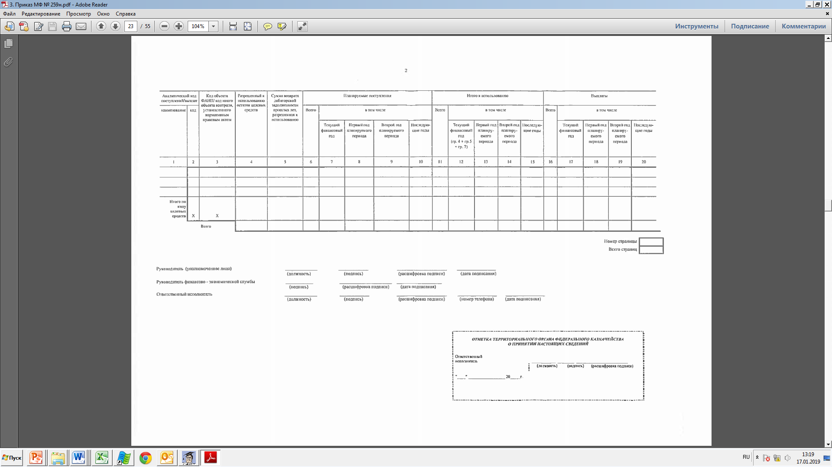
ПРИКАЗ МИНФИНА РОССИИ ОТ 11 ДЕКАБРЯ 2018 г. № 259н
Указывается укрупненный код в соответствии с графой 3 Перечня направлений расходования целевых средств
(Приложение № 4 к Приказу № 259н)
ПЕРЕЧЕНЬ ИСТОЧНИКОВ ЦЕЛЕВЫХ СРЕДСТВ РАСШИРЕН ДО 24 КОДОВ ПОСТУПЛЕНИЙ
ПЕРЕЧЕНЬ НАПРАВЛЕНИЙ РАСХОДОВАНИЯ ЦЕЛЕВЫХ СРЕДСТВ СОДЕРЖИТ 20 УКРУПНЕННЫХ КОДОВ И 121 ДЕТАЛИЗИРОВАННЫЙ КОД НАПРАВЛЕНИЯ РАСХОДОВАНИЯ. ДЕТАЛИЗИРОВАННЫЙ КОД НАПРАВЛЕНИЯ РАСХОДОВАНИЯ НЕОБХОДИМО УКАЗЫВАТЬ В ПЛАТЕЖНОМ ПОРУЧЕНИИ
21

Slide 22
ОБРАЗЕЦ ЗАПОЛНЕНИЯ ПЛАТЕЖНОГО ПОРУЧЕНИЯ В 2019 ГОДУ
Соответствие идентификатора соглашения, госконтракта, договора о капитальных вложениях, договора о проведении капитального ремонта (капремонт), контракта учреждения, указанного в п/п, ИГК, указанному в договоре, документах-основаниях либо реестре документов-оснований с приложением указанных в нем документов-оснований (в случае указания данного реестра в платежном документе) и Сведениях, а также соответствие указанных в п/п реквизитов (номер, дата) документа, обосновывающего обязательство, его реквизитам, указанным в Сведениях
Непревышение суммы, указанной в п/п, над суммой остатка средств по соответствующему укрупненному коду направления расходования целевых средств, указанной в Сведениях и суммой остатка средств на л/с;
Непревышение суммы, указанной в П/П, над суммой остатка средств на л/с по госконтракту, договору о капитальных вложениях, договору о проведении капремонта, контракту учреждения, договору, в случае перечисления целевых средств на основании Уведомления о полном исполнении госконтракта с л/с, открытых поставщикам (подрядчикам, исполнителям) по договорам, заключенным в рамках исполнения госконтракта, для дальнейшего перечисления на счета, открытые им в банках
Наличие в п/п на оплату целевых расходов, связанных с поставкой товаров (выполнением работ, оказанием услуг), реквизитов (тип, номер, дата) госконтракта, договора о капвложениях, договора о проведении капремонта, контракта учреждения, договора, документов-оснований и их соответствие реквизитам госконтракта, договора о капитальных вложениях контракта учреждения, договора, документов-оснований, представленных вместе с п/п в ТОФК
Соответствие наименования, ИНН, КПП, банковских реквизитов получателя денежных средств, указанных в п/п, наименованию, ИНН, КПП, банковским реквизитам получателя денежных средств, указанным в документе, обосновывающем обязательство, и документах-основаниях
Наличие в П/П кода источника поступления целевых средств при перечислении целевых средств на л/с и (или) детализированного кода направления расходования целевых средств
Наличие в П/П текстового назначения платежа, детализированного кода направления расходования целевых средств, соответствующих укрупненному коду направления расходования целевых средств
Наличие в реквизите «Код» п/п (в реквизите «Назначение платежа» п/п в случае перечисления платежей, в бюджеты бюджетной системы РФ) идентификатора соглашения, госконтракта, договора о капитальных вложениях, договора о проведении капремонта, контракта учреждения
Соответствие текстового назначения платежа, указанного в П/П, направлению расходования целевых средств, указанному в Сведениях по соответствующему укрупненному коду направления расходования целевых средств
Соответствие содержания операции по расходам,
связанным с поставкой товаров (выполнением работ, оказанием услуг), исходя из документа-основания, текстовому назначению платежа, указанному в п/п, предмету (целям) госконтракта, договора о капитальных вложениях, договора о проведении капремонта контракта учреждения, договора

Slide 23
ОСОБЕННОСТИ ЗАПОЛНЕНИЯ ПЛАТЕЖНОГО ПОРУЧЕНИЯ В 2019 ГОДУ
Непревышение суммы, указанной в п/п, над суммой остатка средств по соответствующему укрупненному коду направления расходования целевых средств, указанной в Сведениях и суммой остатка средств на л/с;
Сведения
о направлении расходования целевых средств
Проверка/ контроль
Лицевой
счет
Соглашения , контракты (договоры) в рамках исполнения соглашений
Документы-основания
Непревышение суммы, указанной в п/п, над суммой остатка средств на л/с по госконтракту, договору о капитальных вложениях, договору о проведении капремонта, контракту учреждения, договору, в случае перечисления целевых средств на основании Уведомления о полном исполнении госконтракта с л/с, открытых поставщикам (подрядчикам, исполнителям) по договорам, заключенным в рамках исполнения госконтракта, для дальнейшего перечисления на счета, открытые им в банках
Проверка/ контроль
Проверка/ контроль
Соответствие указанных в п/п реквизитов (номер, дата) документа, обосновывающего обязательство, его реквизитам, указанным в Сведениях
Соответствие идентификатора соглашения, госконтракта, договора о капитальных вложениях, договора о проведении капитального ремонта (капремонт), контракта учреждения, указанного в п/п, ИГК, указанному в договоре, документах-основаниях и Сведениях
Проверка/ контроль
Проверка/ контроль
Соответствие текстового назначения платежа, указанного в п/п, направлению расходования целевых средств, указанному в Сведениях по соответствующему укрупненному коду направления расходования целевых средств
Проверка/ контроль

Slide 24
ОСОБЕННОСТИ ЗАПОЛНЕНИЯ ПЛАТЕЖНОГО ПОРУЧЕНИЯ В 2019 ГОДУ
С УЧЕТОМ ПРОВЕРКИ РЕЕСТРА ДОКУМЕНТОВ ОСНОВАНИЙ
ПРИ САНКЦИОНИРОВАНИИ РАСХОДОВ, СВЯЗАННЫХ С ПОСТАВКОЙ ТОВАРОВ, ВЫПОЛНЕНИЕМ РАБОТ, ОКАЗАНИЕМ УСЛУГ, ЮРИДИЧЕСКИМ ЛИЦОМ ВМЕСТЕ
С П/П ПРЕДОСТАВЛЯЕТСЯ РЕЕСТР ДОКУМЕНТОВ-ОСНОВАНИЙ
(В СЛУЧАЕ ЕГО НАЛИЧИЯ)
С ПРИЛОЖЕНИЕМ УКАЗАННЫХ
В НЕМ ДОКУМЕНТОВ-ОСНОВАНИЙ
(С УКАЗАНИЕМ РЕЕСТРА ДОКУМЕНТОВ-ОСНОВАНИЙ
В ПЛАТЕЖНОМ ДОКУМЕНТЕ)
Сведения
о направлении расходования целевых средств
Соглашения , контракты (договоры) в рамках исполнения соглашений
РЕЕСТР Документов-оснований
Проверка/ контроль
Соответствие идентификатора соглашения, госконтракта, договора о капитальных вложениях, договора о проведении капремонта, контракта учреждения, указанного в п/п, ИГК, указанному в договоре, реестре документов-оснований с приложением указанных в нем документов-оснований
(в случае указания данного реестра
в платежном документе) и Сведениях
Документы-основания
Проверка/ контроль
Проверка/ контроль

Slide 25
СТРУКТУРА ИДЕНТИФИКАТОРА гДОГОВОРА (СОГЛАШЕНИЯ) (ГОСТАЙНА)
ПОРЯДОК ФОРМИРОВАНИЯ ИДЕНТИФИКАТОРА
Приказ Федерального казначейства от 9 января 2019 г. № 3н
«Об утверждении Порядка формирования идентификатора государственного контракта, контракта учреждения, соглашения, договора о капитальных вложениях, договора о проведении капитального ремонта при казначейском сопровождении средств в валюте Российской Федерации в случаях, предусмотренных Федеральным законом «О федеральном бюджете на 2019 год и на плановый период 2020 и 2021 годов»
СТРУКТУРА ИДЕНТИФИКАТОРА 20 ЗНАКОВ
Приказ Минобороны России и Федерального казначейства от 11 августа 2015 г. № 475/13н
«Об утверждении порядка формирования идентификатора государственного контракта
по государственному оборонному заказу»
СТРУКТУРА ИДЕНТИФИКАТОРА 25 ЗНАКОВ
Идентификатор в обязательном порядке указывается:
в контрактах (договорах) через символ «/» перед номером или в условиях контракта (договора)
в документах, подтверждающих возникновение денежного обязательства, через символ "/" перед номером документа
в реквизите «Код» платежного поручения (в случае перечисления платежей в бюджеты бюджетной системы Российской Федерации – в реквизите «Назначение платежа»)
ИДЕНТИФИКАТОР сохраняется на весь период действия ГК, договора, соглашения

